Slide 1
“Конечно-элементное решение контактных задач
при разработке элементов уплотнения иллюминаторов глубоководных обитаемых аппаратов “
Докладчик: студент гр. 3631503/70301 Судаков В.А.
Научный руководитель: доцент доцент ВШМПиУ, к. т. н. А.С. Немов
Консультант: ведущий инженер М.В. Ховайко

Slide 2
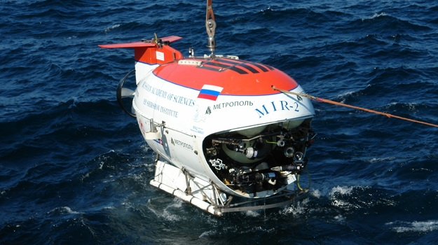
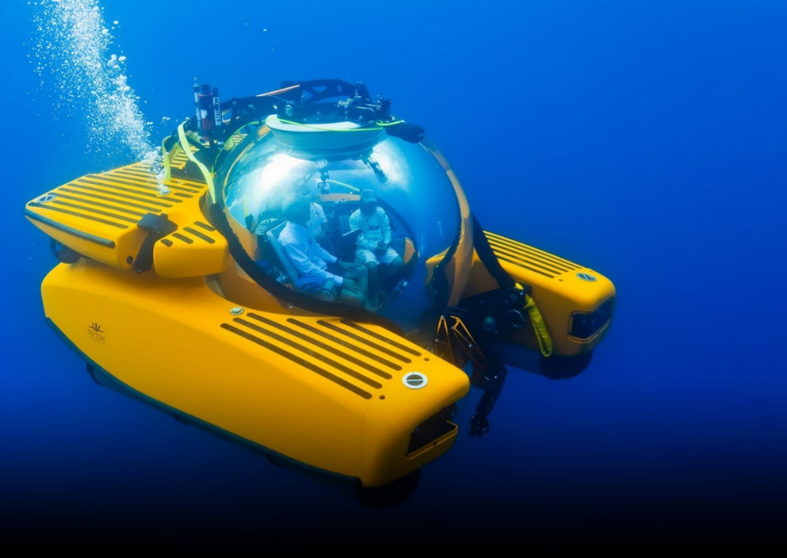
Исследуемая проблема
Обитаемый подводный аппарат «Мир-2»
Обитаемый подводный аппарат с большой площадью остекления
2/20

Slide 3
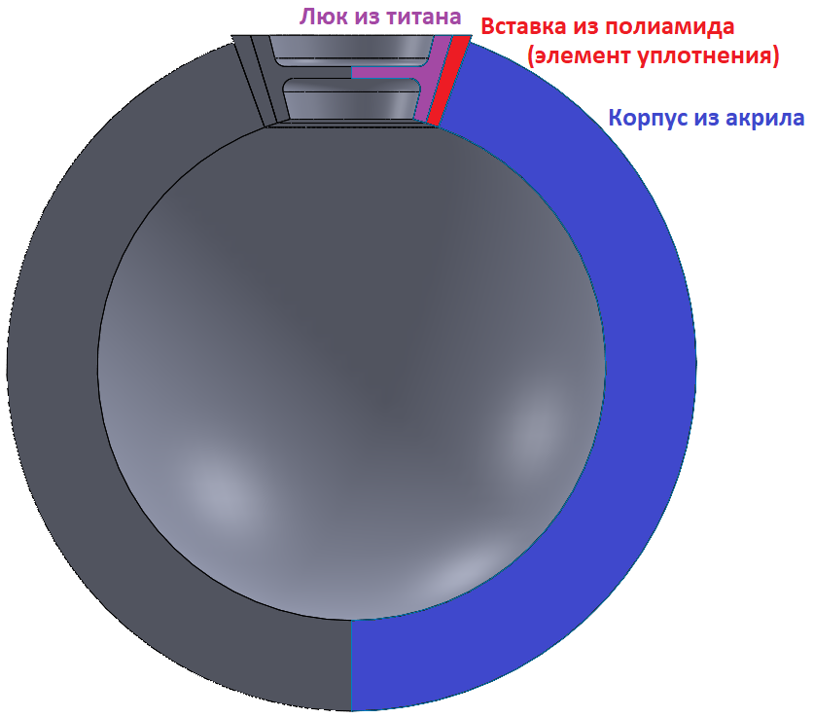
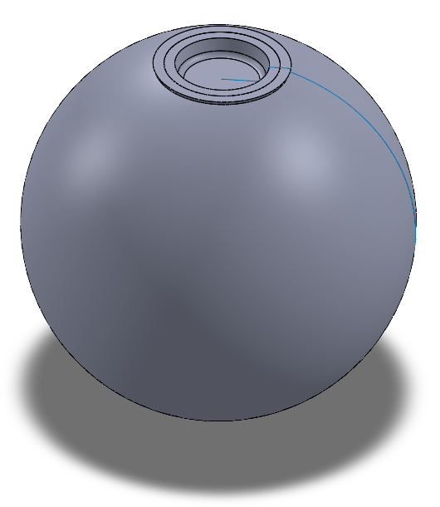
Исследуемая проблема
Рассматриваемая глубина погружения: 2300 метров.
Соответствующая нагрузка на корпусную конструкцию: 23 МПа.
3D модель корпусной конструкции
Разрез 3D модели корпусной конструкции
Стекло NEMO
3/20

Slide 4
Цель и задачи
Целью работы является увеличить прочность обитаемого подводного аппарата
путём нахождения правильного выбора конфигурации уплотнительных элементов и толщин.
В ходе данной работы будут решены следующие задачи:
Рассмотреть упрощённую модель подводного аппарата, а именно – сферу.
Сравнить напряжённое состояние исследуемого объекта при контактном взаимодействии частей с учётом трения и без;
Определить наиболее рациональные параметры корпусной конструкции, обеспечивающие меньший уровень напряжений;
Выполнить расчёт в уточнённой КЭ постановке задач.
4/20

Slide 5
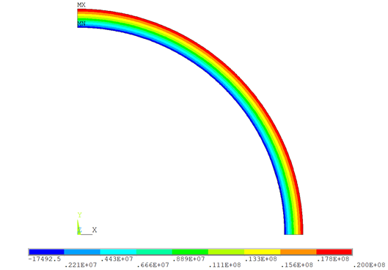
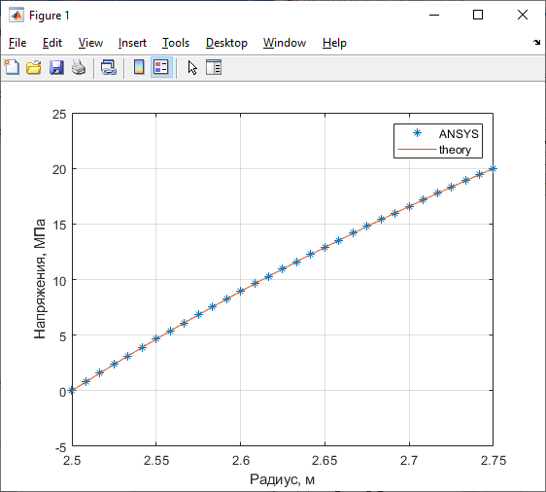
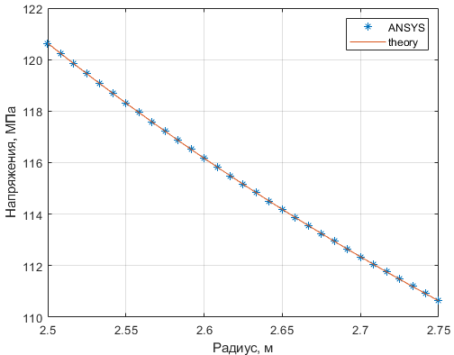
Модельная задача
$$u_{r}= \frac{pb^{3}}{b^{3}−a^{3}}\left[\frac{r}{3k}+\frac{3a^{3}}{{8μr}^{2}}\right]$$
$$τ_{rr}=\frac{pb^{3}}{b^{3}−a^{3}}\left[1−\frac{a^{3}}{r^{3}}\right]$$
$$τ_{φφ}=\frac{pb^{3}}{b^{3}−a^{3}}\left[1+\frac{a^{3}}{2r^{3}}\right],$$
где $μ$ и k – параметры Ламе;
a и b – внутренний и внешний диаметры
сферы соответственно.
Аналитическое
решение
Верифицированный размер элемента: 10 мм.
Напряжения σ_{r}
Сравнение экспериментальных значений
с аналитическими значениями для σ_{r}
Сравнение экспериментальных значений
с аналитическими значениями для σ_{φ}
Напряжения σ_{φ}
5/20

Slide 6
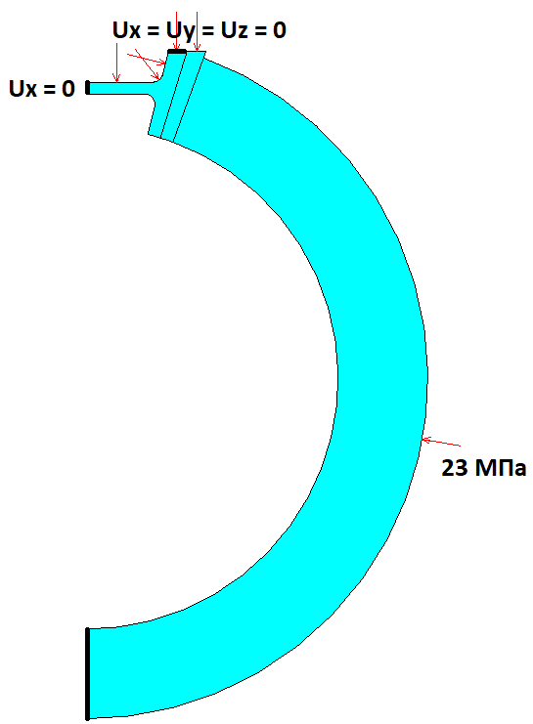
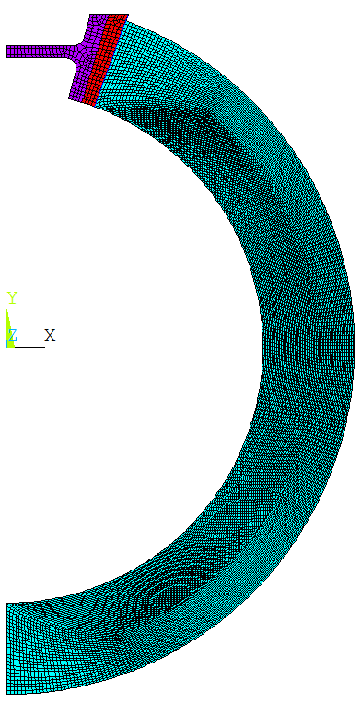
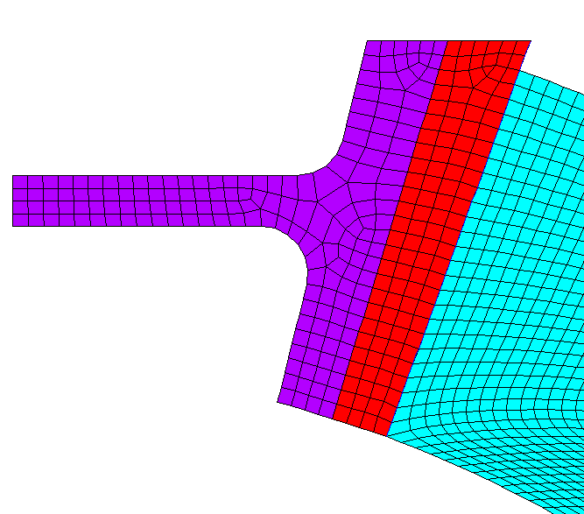
Основная задача – 2D осесимметричная постановка
Тип элемента: Solid Quad 8 node 183;
Размер элементов: 10 мм;
Количество узлов: 42008.
Приближенные люк и вставка в конечно-элементной модели
Конечно-элементная модель
Граничные условия и нагрузка
6/20

Slide 7
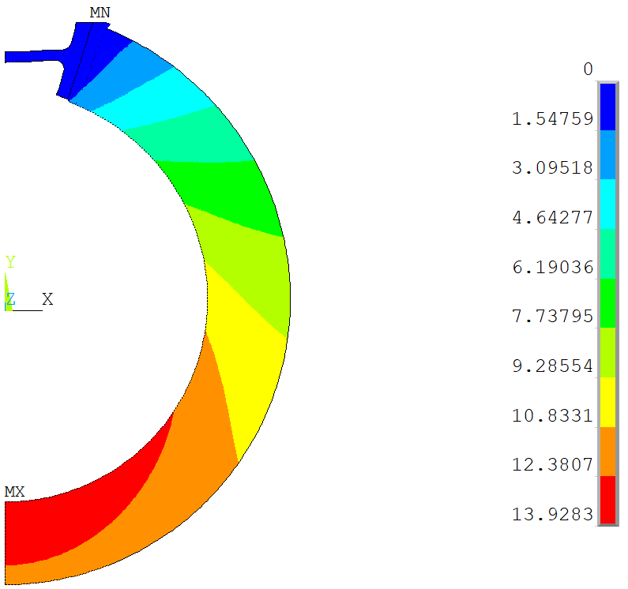
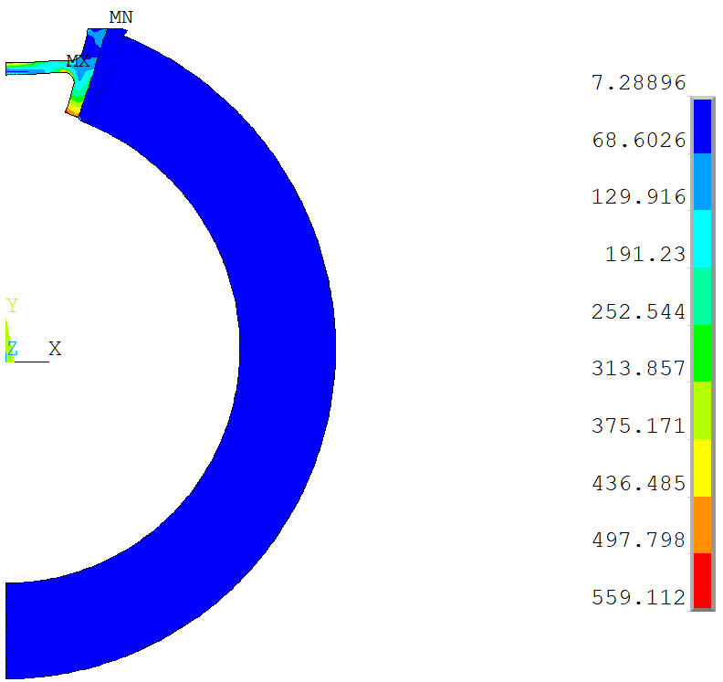
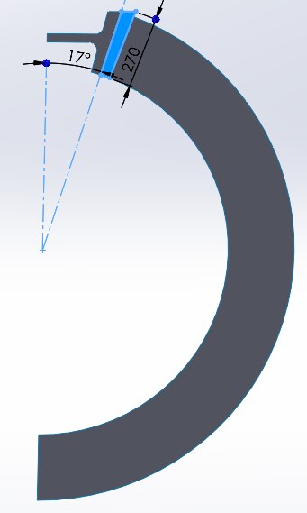
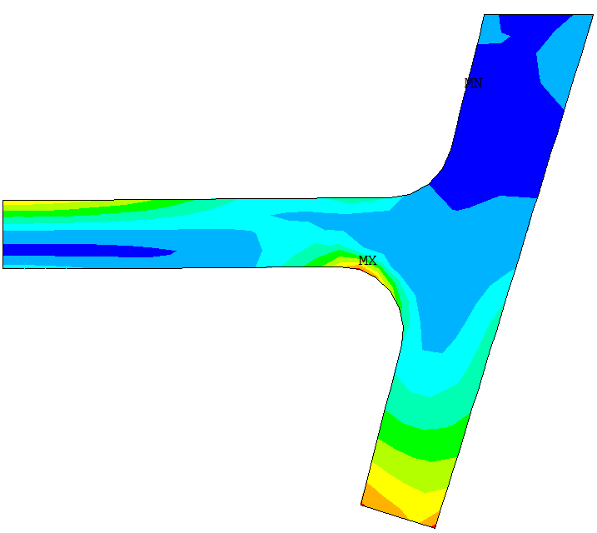
Основная задача – 2D осесимметричная постановка
Результаты численного решения при отсутствии трения
Распределение перемещений
Распределение напряжений по Мизесу
Критические значения напряжений:
Для титана по Мизесу 540 МПа;
Для акрила по третьим главным 120 МПа.
Исходный угол раскрытия проема входного люка (16ᵒ)
7/20

Slide 8
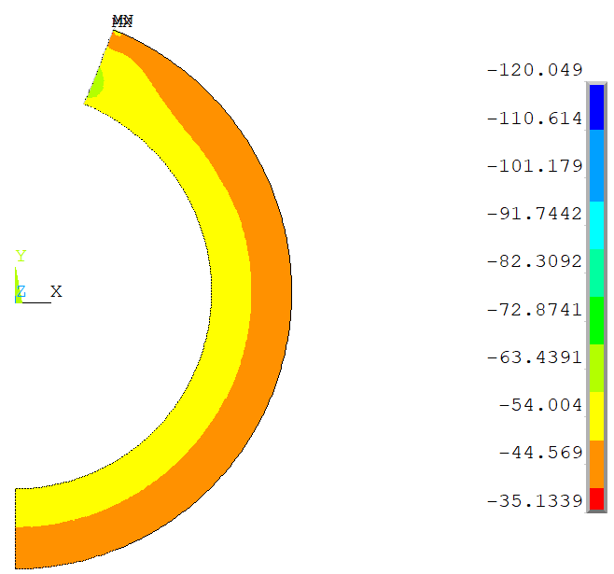
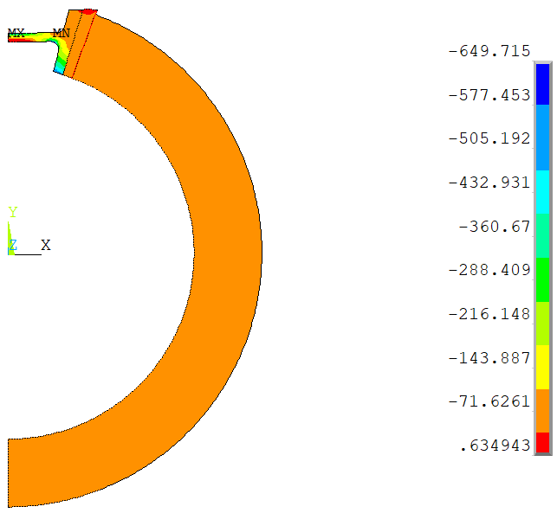
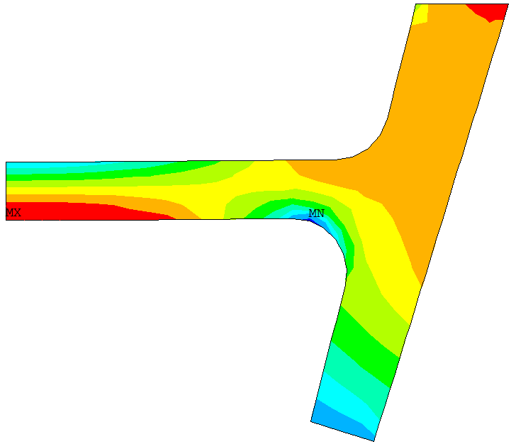
Основная задача – 2D осесимметричная постановка
Результаты численного решения при отсутствии трения
Распределение третьих главных напряжений
Распределение третьих главных напряжений в акриловом корпусе
Исходный угол раскрытия проема входного люка (16ᵒ)
8/20

Slide 9
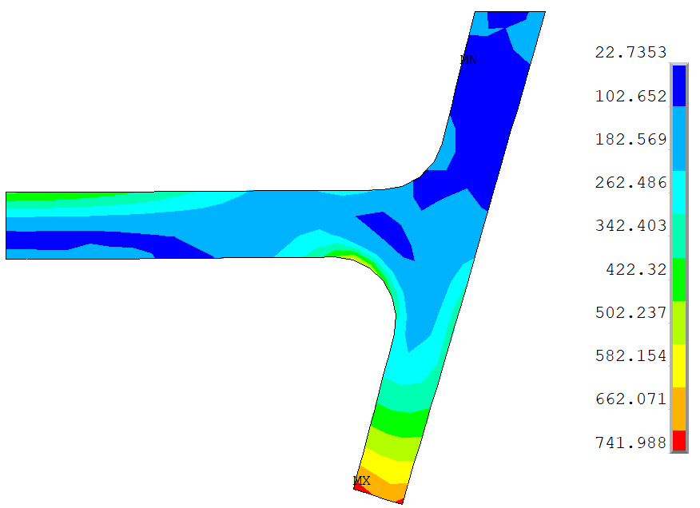
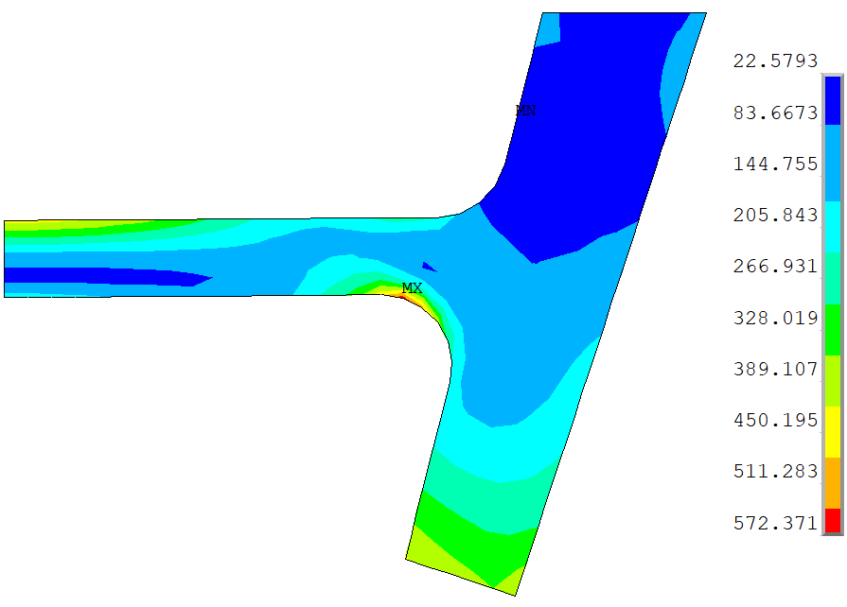
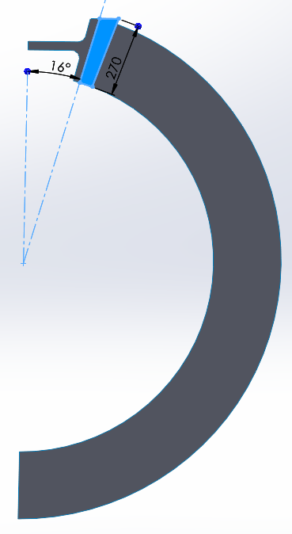
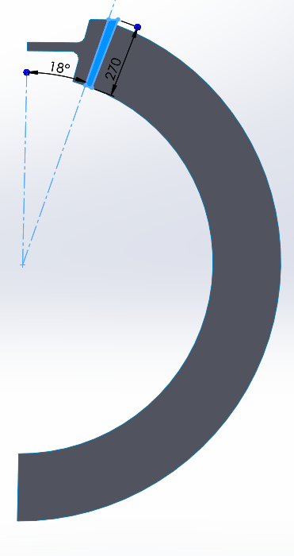
Основная задача – 2D осесимметричная постановка
Результаты численного решения при отсутствии трения
Распределение напряжений по Мизесу
Распределение напряжений по Мизесу
Максимальное напряжение увеличилось на 33%
Максимальное напряжение увеличилось на 2%
b) Угол раскрытия проема входного люка, уменьшенный на один градус (16ᵒ)
c) Угол раскрытия проема входного люка, увеличенный на один градус (18ᵒ)
9/20

Slide 10
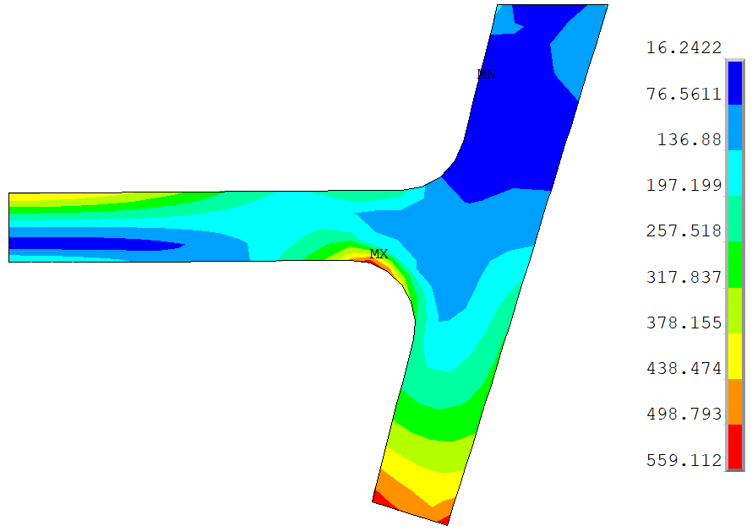
Основная задача – 2D осесимметричная постановка
Сравнение распределений напряжений по Мизесу с учётом трения и без
Распределение напряжений по Мизесу без учёта трения
Распределение напряжений по Мизесу с учётом трения
Исходный угол раскрытия проема входного люка (17ᵒ)
При наличии трения максимальное напряжение уменьшились на 0.6%
10/20

Slide 11
Основная задача – 2D осесимметричная постановка
Сравнение полученных результатов для контактного взаимодействия между вставкой и корпусом с трением и без
Сравнение максимальных значений напряжений по Мизесу в люке
Угол, ᵒ | Максимальное напряжение с трением, МПа | Максимальное напряжение без трения, МПа
16 | 726.573 | 741.988
17 | 555.725 | 559.112
18 | 567.418 | 572.371
Сравнение максимальных значений напряжений вдоль границы корпус-вставка в акриловом корпусе
Угол, ᵒ | Максимальное напряжение с трением, МПа | Максимальное напряжение без трения, МПа
16 | 61.44 | 57.817
17 | 63.933 | 61.266
18 | 70.293 | 67.120
11/20

Slide 12
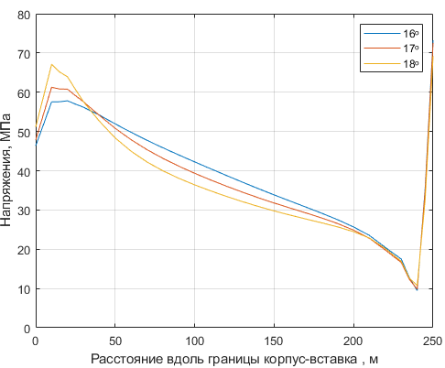
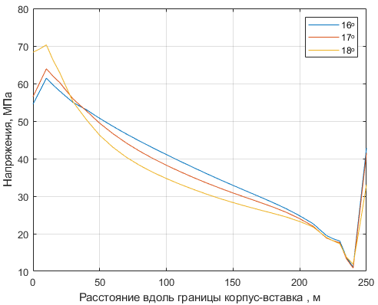
Основная задача – 2D осесимметричная постановка
Сравнение полученных результатов для контактного взаимодействия между вставкой и корпусом с трением и без
Сравнение распределений напряжений вдоль границы корпус-вставка без трения
Сравнение распределений напряжений вдоль границы корпус-вставка с трением
12/20

Slide 13
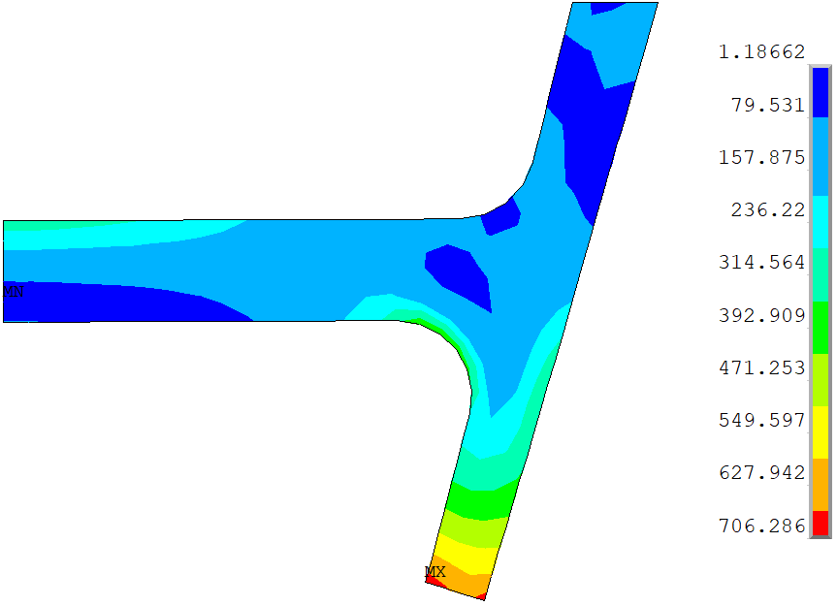
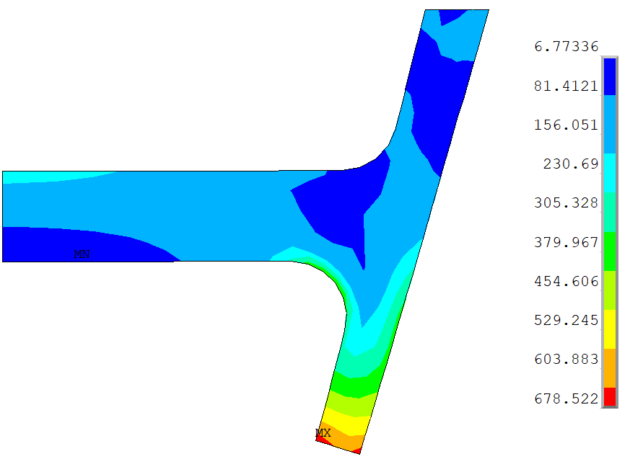
Основная задача – 2D осесимметричная постановка
1. Модель с углом раскрытия проема входного люка равным 16ᵒ
Толщина люка увеличена в 1.25 раз
b) Толщина люка увеличена в 1.5 раза
Максимальное напряжение увеличилось на 26%
Максимальное напряжение увеличилось на 21%
13/20

Slide 14
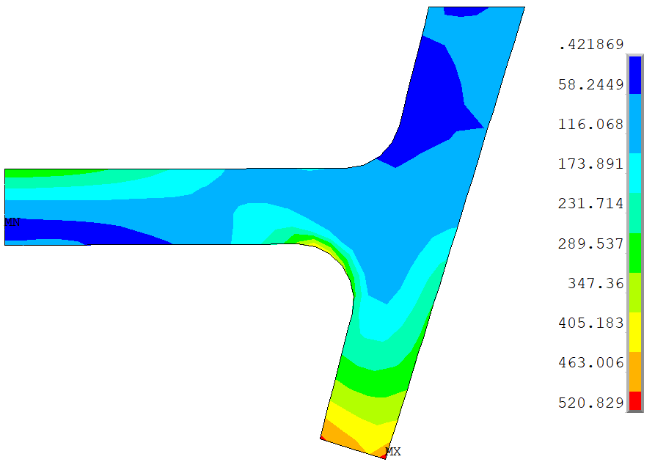
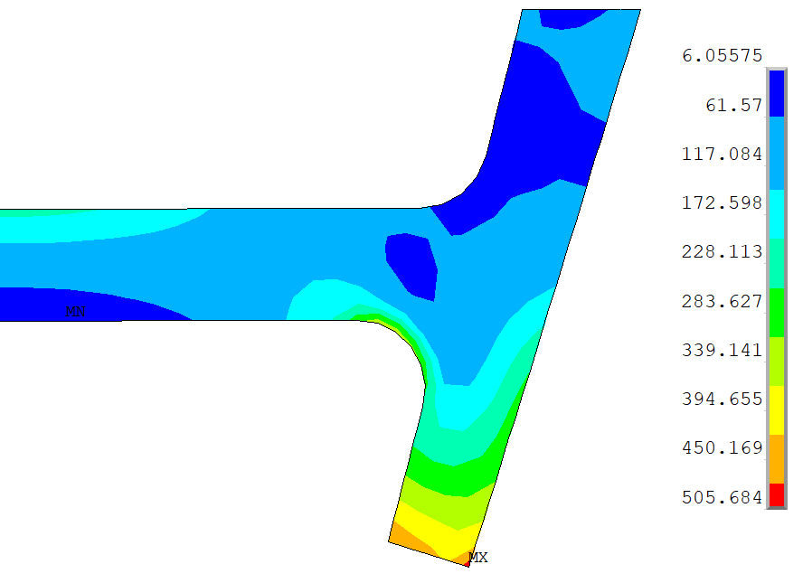
Основная задача – 2D осесимметричная постановка
2. Модель с углом между вертикальной линией и границей люк-вставка равным 17ᵒ
Толщина люка увеличена в 1.25 раз
b) Толщина люка увеличена в 1.5 раза
Максимальное напряжение уменьшилось на 7%
Максимальное напряжение уменьшилось на 10%
14/20

Slide 15
Основная задача – 2D осесимметричная постановка
Сравнение результатов для разных толщин люка
Сравнение максимальных значений напряжений по Мизесу в люке
Угол, ᵒ | Максимальное напряжение при обычной толщине, МПа | Максимальное напряжение при толщине больше в 1.25 раз, МПа | Максимальное напряжение при толщине больше в 1.5 раза, МПа
16 | 726.573 | 706.286 | 678.522
17 | 555.725 | 520.829 | 505.684
Сравнение максимальных значений напряжений вдоль границы корпус-вставка в акриловом корпусе
Угол, ᵒ | Максимальное напряжение при обычной толщине, МПа | Максимальное напряжение при толщине больше в 1.25 раз, МПа | Максимальное напряжение при толщине больше в 1.5 раза, МПа
16 | 61.44 | 61.634 | 61.944
17 | 63.933 | 64.142 | 64.449
15/20

Slide 16
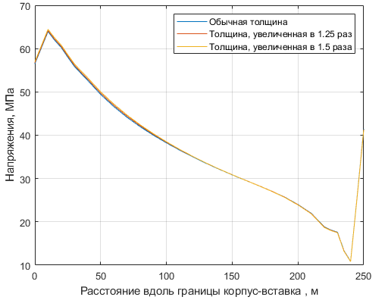
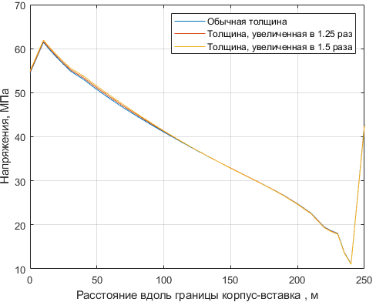
Основная задача – 2D осесимметричная постановка
Сравнение результатов для разных толщин люка
Сравнение распределений напряжений вдоль границы корпус-вставка при угле 16ᵒ
Сравнение распределений напряжений вдоль границы корпус-вставка при угле 17ᵒ
16/20

Slide 17
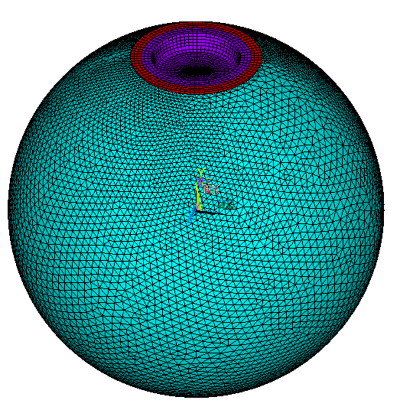
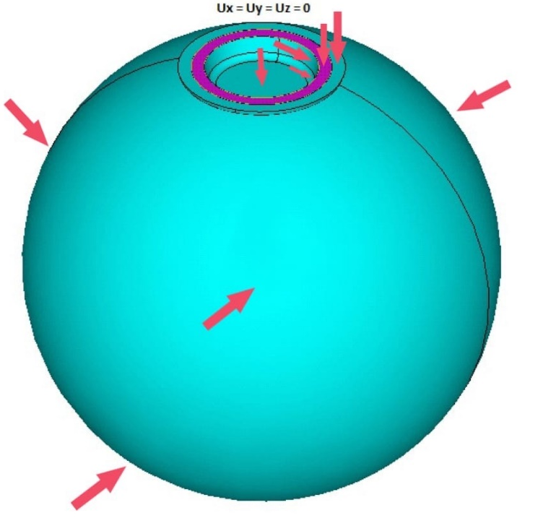
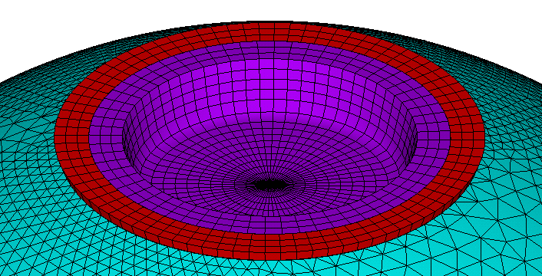
Основная задача – 3D постановка
Тип элемента: Solid Brick 20 node 186;
Размер элементов: 20 мм для люка и вставки, 50 мм для корпуса;
Количество узлов: 393974.
Увеличенная конечно-элементная модель
Конечно-элементная модель
Граничные условия и нагрузка
17/20

Slide 18
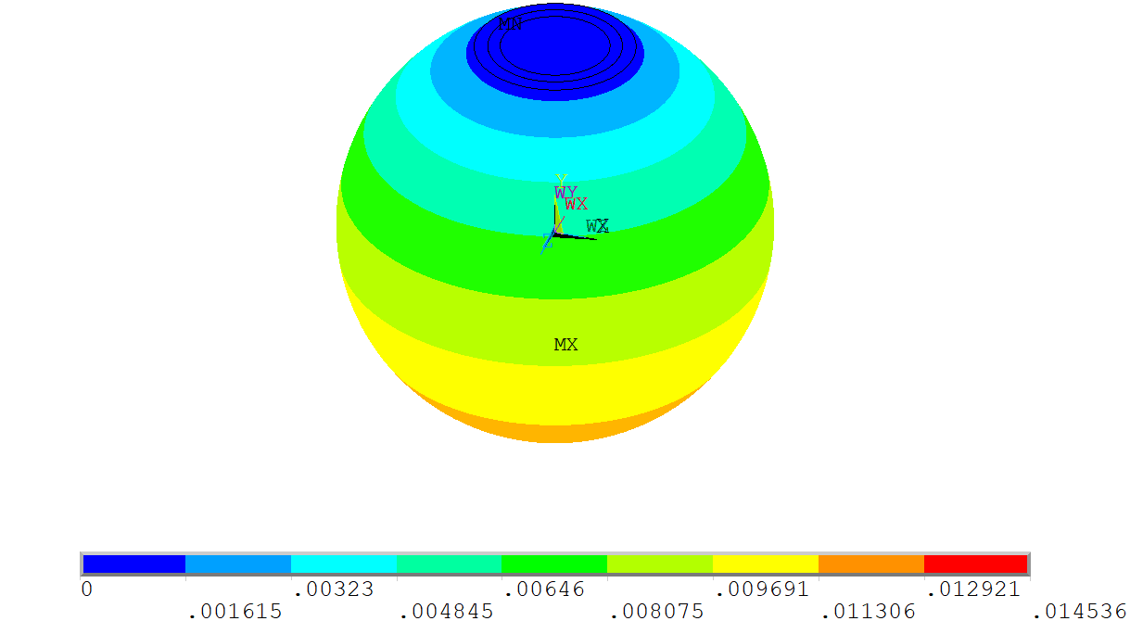
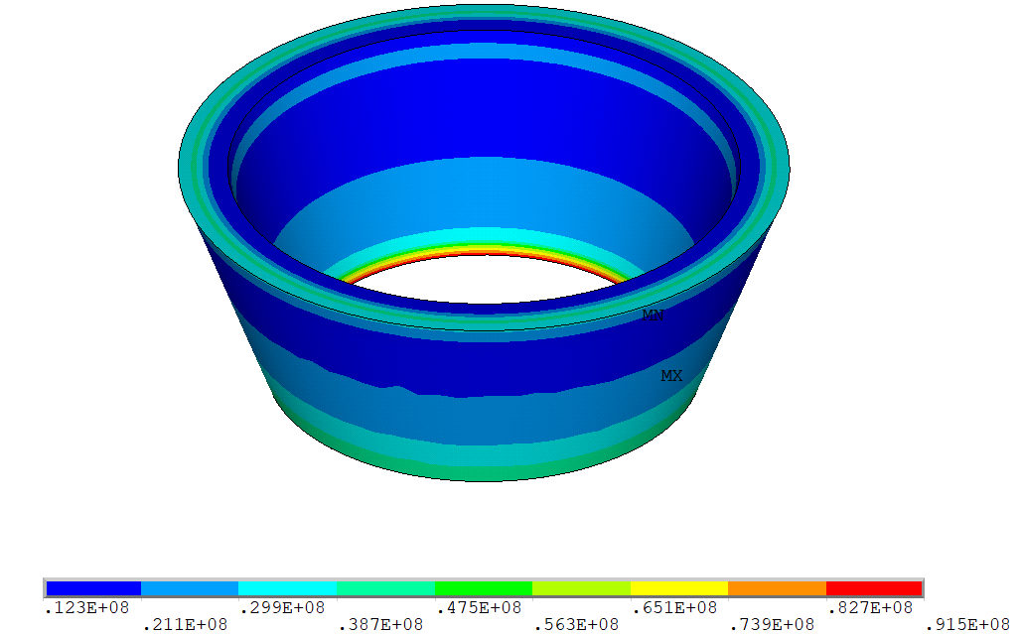
Основная задача – 3D постановка
Численное решение в ANSYS
Распределение максимальных перемещений корпусной конструкции
Напряжения по Мизесу во вставке
Максимальное перемещение увеличилось на 3%
Максимальное напряжение уменьшилось на 20%
18/20

Slide 19
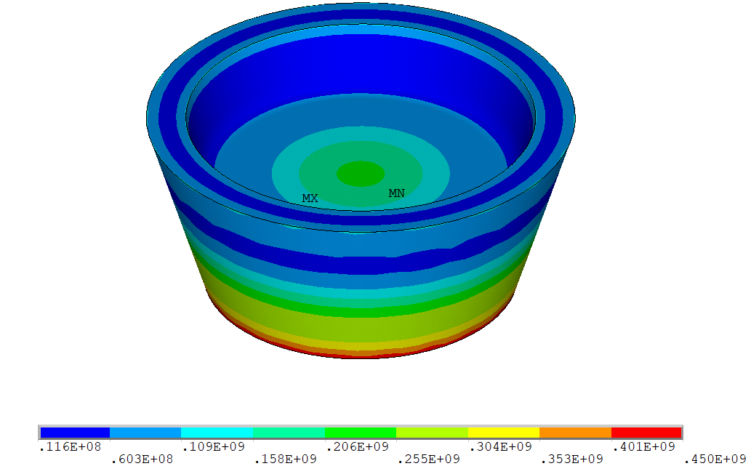
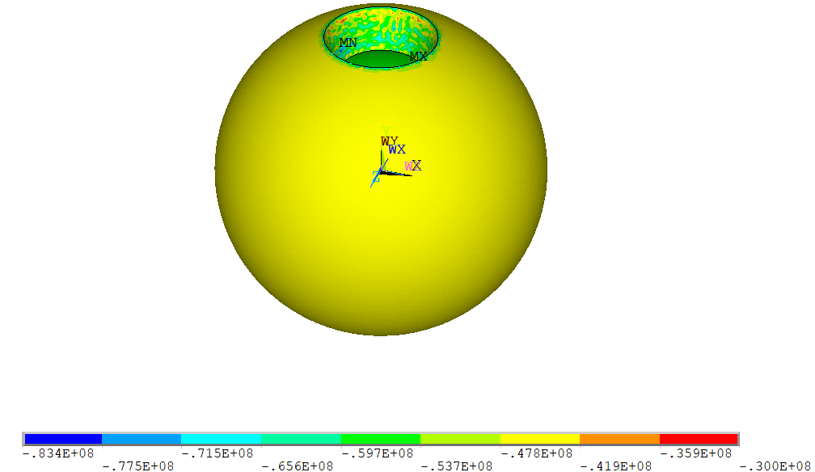
Основная задача – 3D постановка
Численное решение в ANSYS
Напряжения по Мизесу в люке
Третьи главные напряжения в корпусе
Максимальное напряжение уменьшилось на 11%
Максимальное напряжение увеличилось на 10%
19/20

Slide 20
Выводы
1. Результаты численного эксперимента и аналитики отличались менее чем на 0.2%, поэтому дальше можно было использовать 2D осесимметричную постановку.
2. Наименьшие напряжения возникают при конфигурации с углом раскрытия проема входного люка равным 17ᵒ, толщиной люка, увеличенной в 1.5 раза, и при наличии трения между вставкой и корпусом аппарата
3. Вследствие уточнения напряженно-деформируемого состояния в корпусной конструкции при 3D постановке, результаты отличаются не более чем на 20%.
4. Так как в ходе выполнения бакалаврской работы получилось увеличить прочность обитаемого подводного аппарата, то поставленная цель была выполнена.
5. В связи со значительным уровнем напряжений в титановом элементе, хоть и меньше критических, в дальнейшем необходимо учитывать нелинейные свойства материалов и большие деформации, чтобы уточнить напряженно-деформируемое состояние.
20/20

